Slide 1
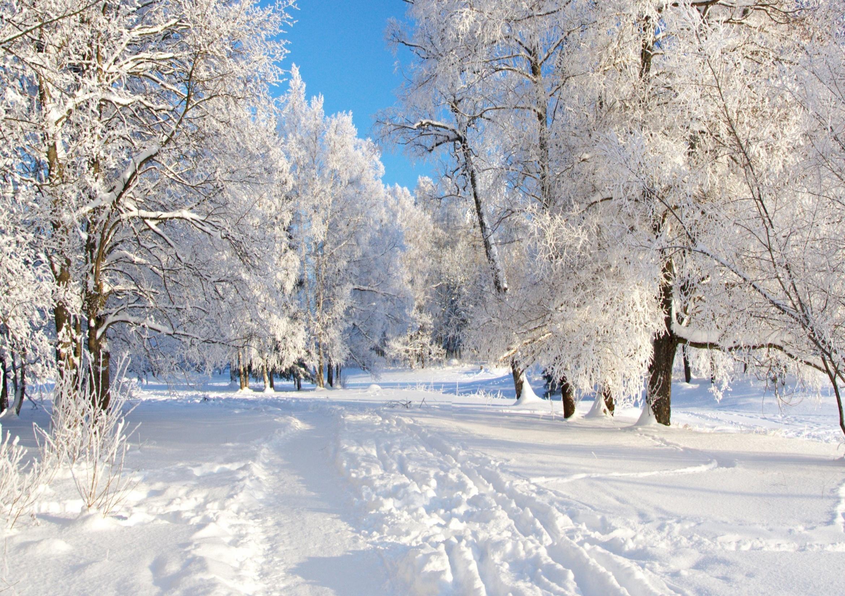
Муниципальное бюджетное дошкольное образовательное учреждение- д/с «Алёнушка» С.Повалиха
Занятие по развитию речи в средней группе «Волшебница – зима».
Выполнили воспитатели первой категории
Головченко Елена Борисовна

Slide 2
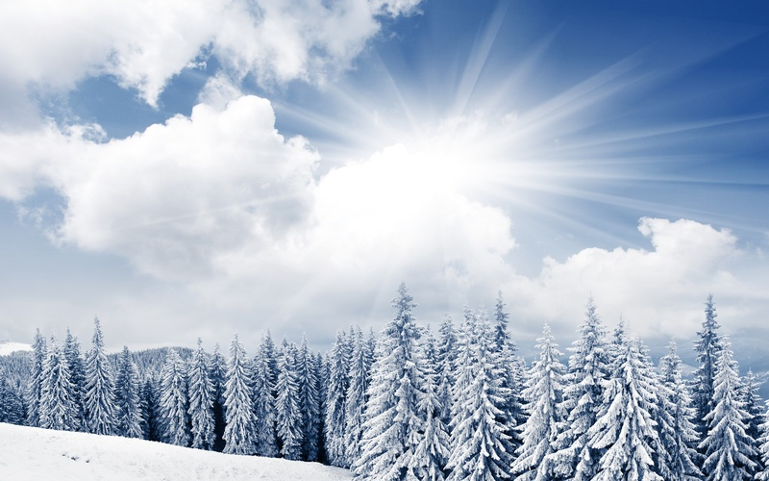

Slide 3
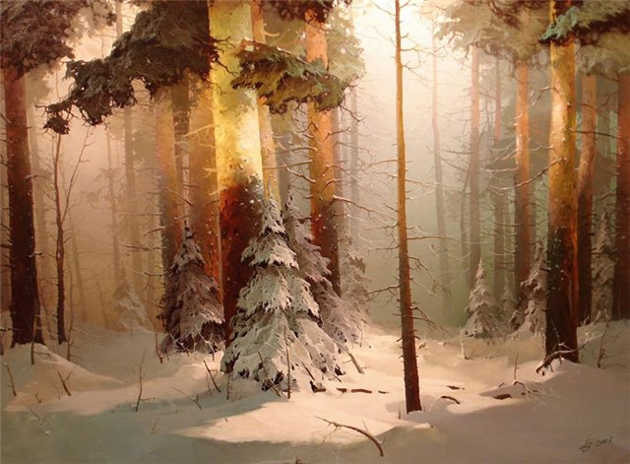
Поёт зима – Аукает, мохнатый лес баюкает Стозвоном сосняка кругом стоской глубокою плывут в страну далёкую седые облака.

Slide 4
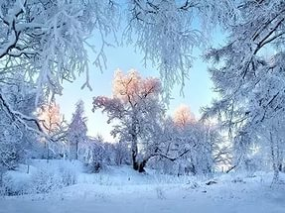

Slide 5
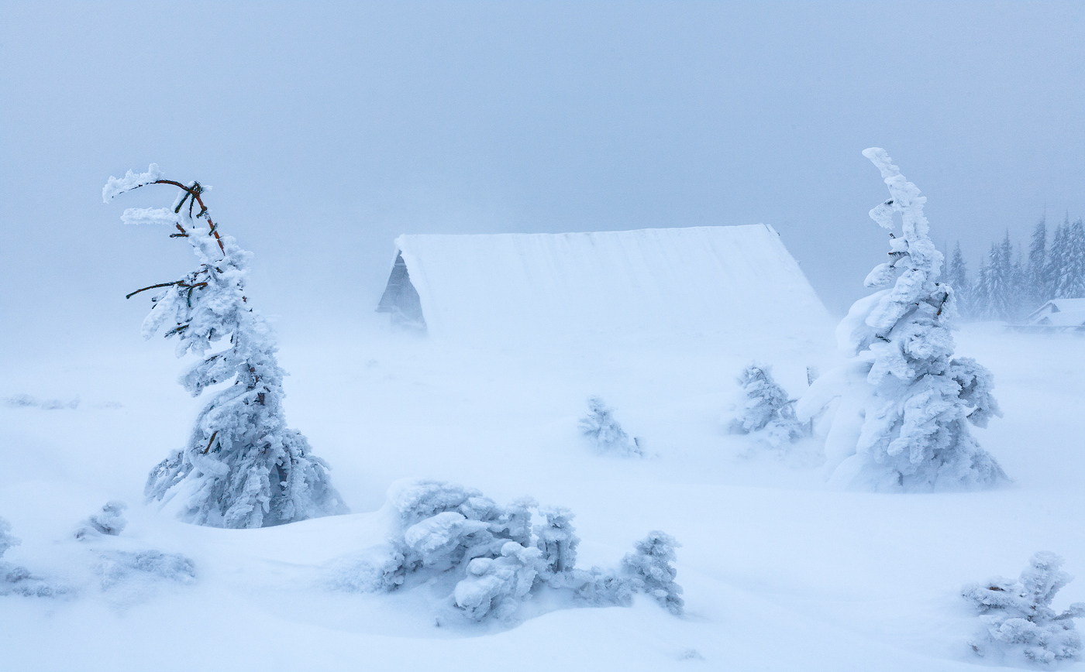

Slide 6
Декабрь первый месяц зимы, последний месяц года. В народе его именуют хмурнем или студнем.
Загадки:
1.Не зверь, а воет. (ветер)
2.Кручу, урчу, знать не чего не хочу. (вьюга).
3. Я как песчинка мал, а землю покрываю. (Снег)

Slide 7
Под голубыми небесами Великолепными коврами, Блестя на солнце снег лежит…

Slide 8
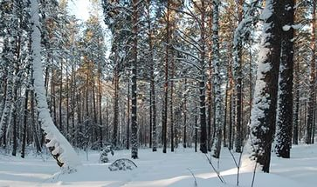
Январь –начало года, перелом зимы. Этот месяц известен своими морозами и снегопадами.

Slide 9
Загадки про зиму: 1. Закружила, за вертела, Шубу снежную надела. Заковала реки в лёд, Встать на лыжи нас зовёт.(зима) 2. Все его зимой боятся – Больно может он кусаться. Прячет уши, щёки, нос, Ведь на улице .. (мороз)

Slide 10
Февраль - самый снежный месяц зимы. В народе его называют – лютый, перезимок, вьюги да метели под февраль полетели; бегут по снегу, а следу нету.
Буря мглою небо кроет,
Вихри снежные крутя;
То, как зверь, она завоет,
То заплачет как дитя…

Slide 11
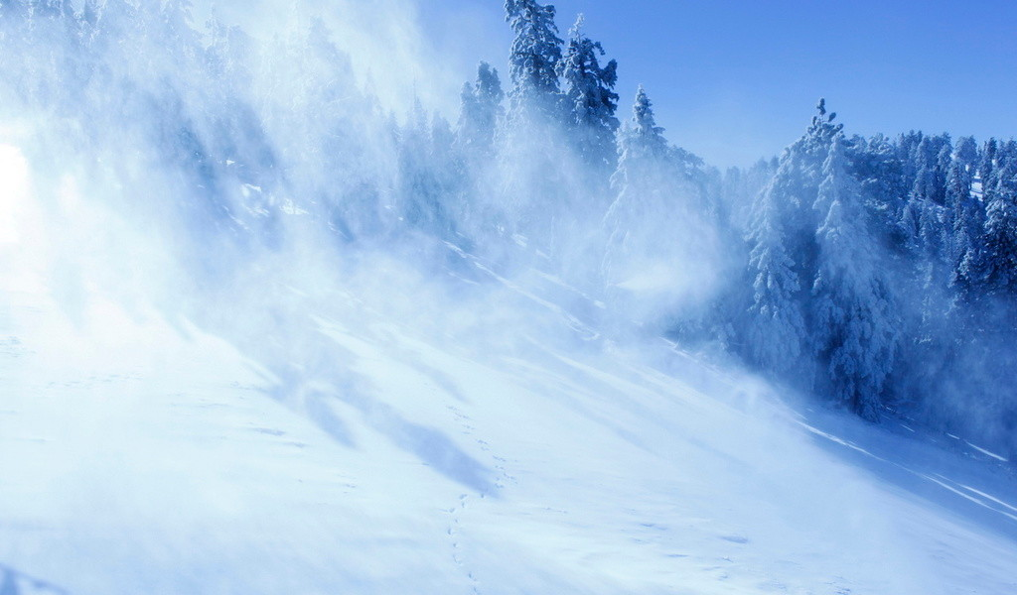

Slide 12
Загадки: 1. Зимой лежит, весной в речку побежит .(снег) 2.Без рук, без ног, рисовать умеет. (мороз).

Slide 13
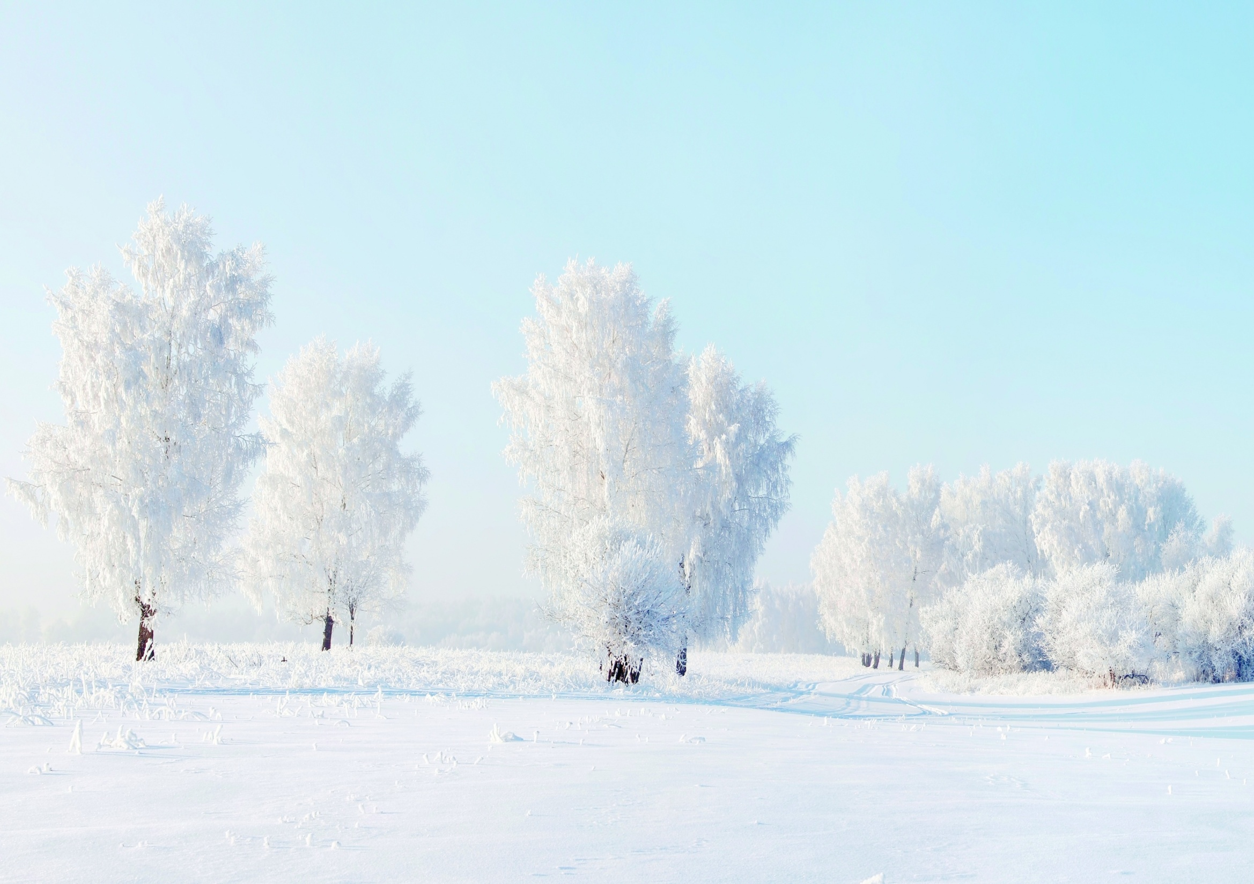

Slide 14
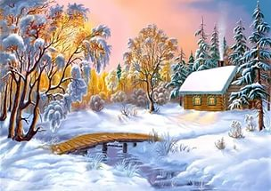

Slide 15
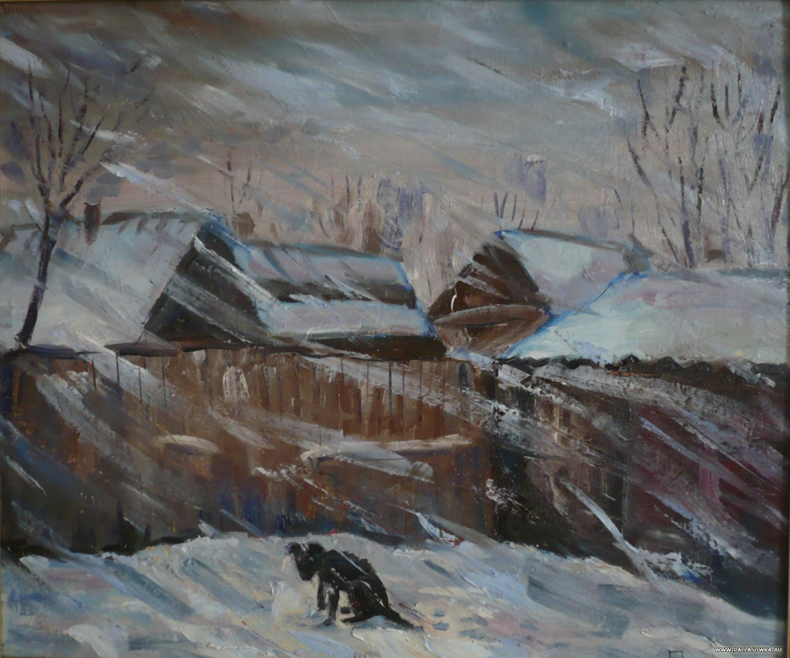

Slide 16
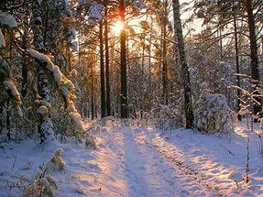

Slide 17
Спасибо за внимание!

